Slide 1
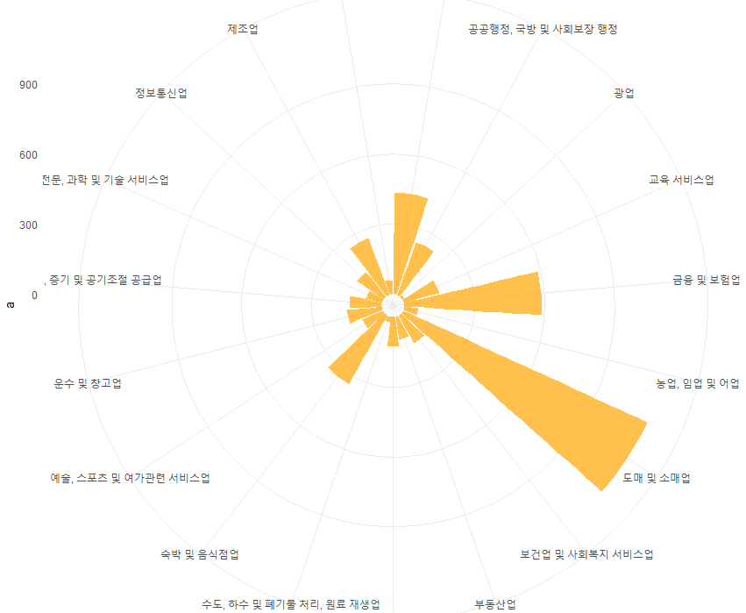

2016 년도 산업별 매출 동향

Slide 2
협회등 개인 서비스업
2016 년도 산업별 매출 동향
금융 및 보험업
숙박 및 음식점업
도매 및 소매업

Slide 3
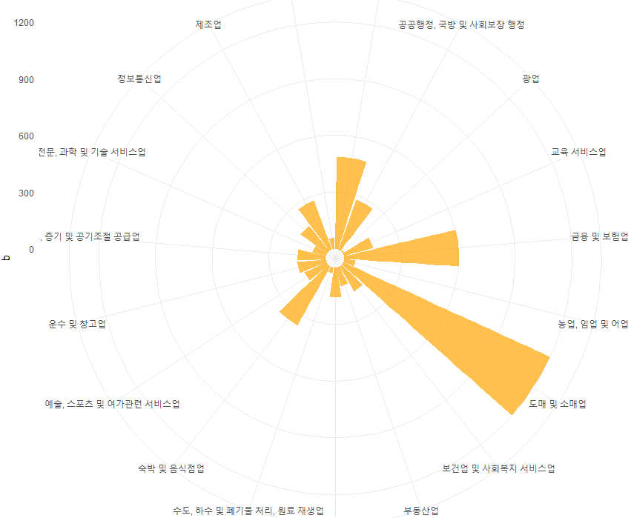
운수
2017 년도 산업별 매출 동향

Slide 4

2017 년도 산업별 매출 동향
주석 달까 말까
And 매출 크기별 글씨 크기도 같이 올릴까
협회등 개인 서비스업
금융 및 보험업
숙박 및 음식점업
도매 및 소매업

Slide 5
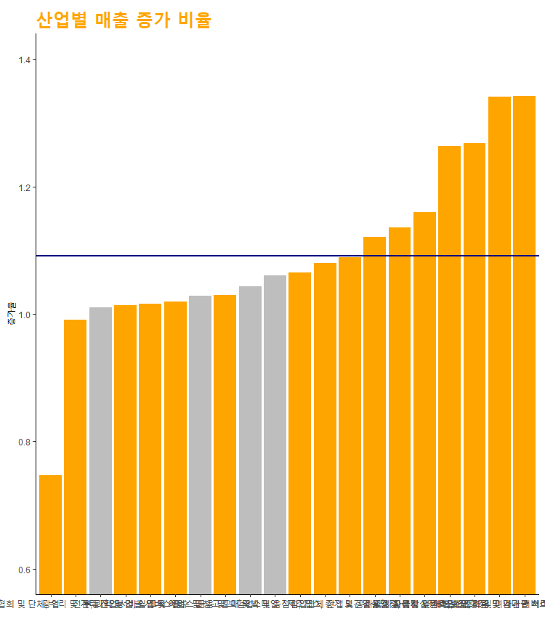

Slide 6
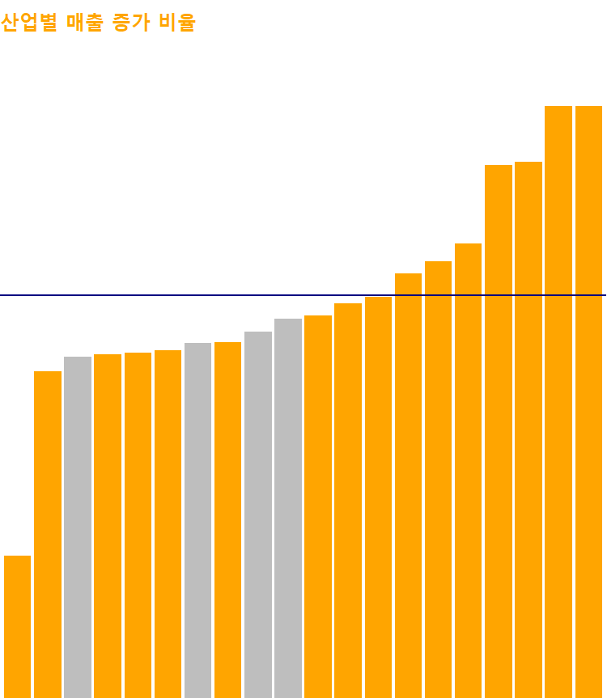
모든 그래프에 주석을 달아야하나 .
이게 나은가 아니면
이전 슬라이드에 축있는거?
산업별 매출 증가 비율 평균 선
숙박 및 음식점업
도매 및 소매업
부동산업
운수 및 창고업

Slide 7
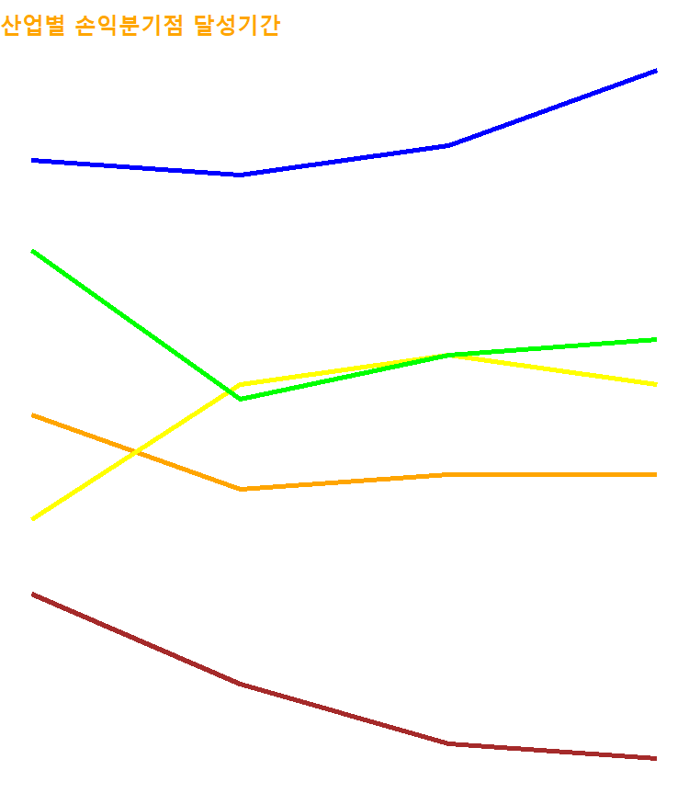
#운수업 파랑색
#도소매 주황
#숙박및 음식 노랑
#임대부동산 초록
# 전문 과학 및 기술 서비스 업 은 파랑색

Slide 8
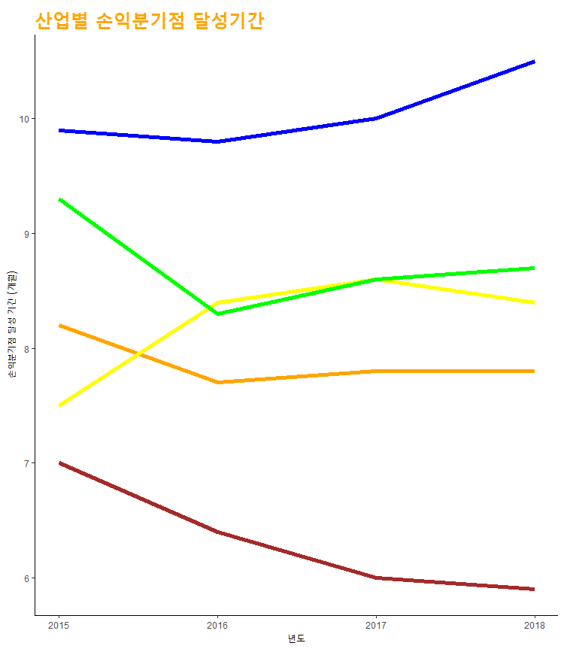
#운수업 파랑색
#도소매 주황
#숙박및 음식 노랑
#임대부동산 초록
# 전문 과학 및 기술 서비스 업 은 파랑색

Slide 9
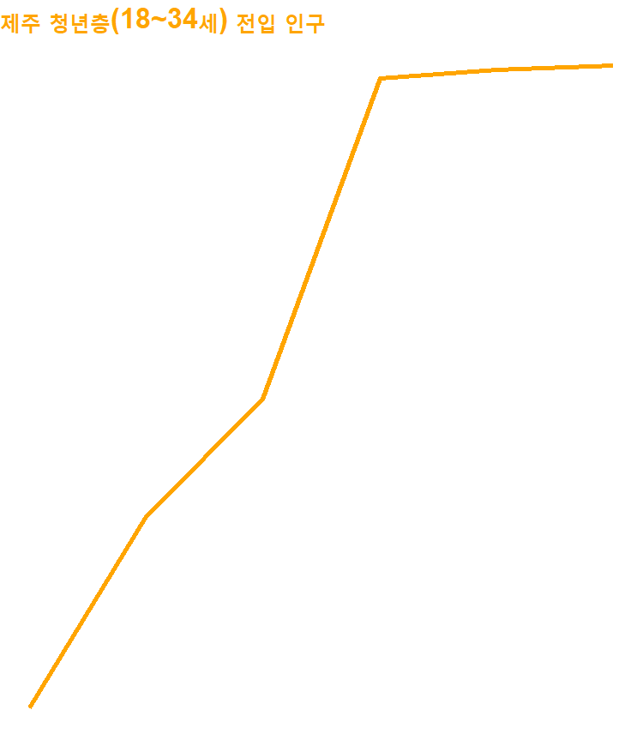
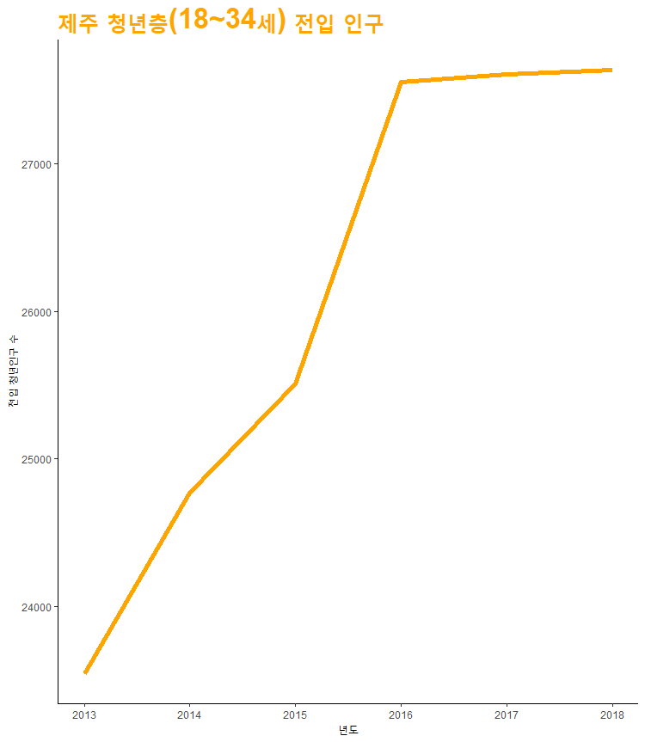
2016

Slide 10
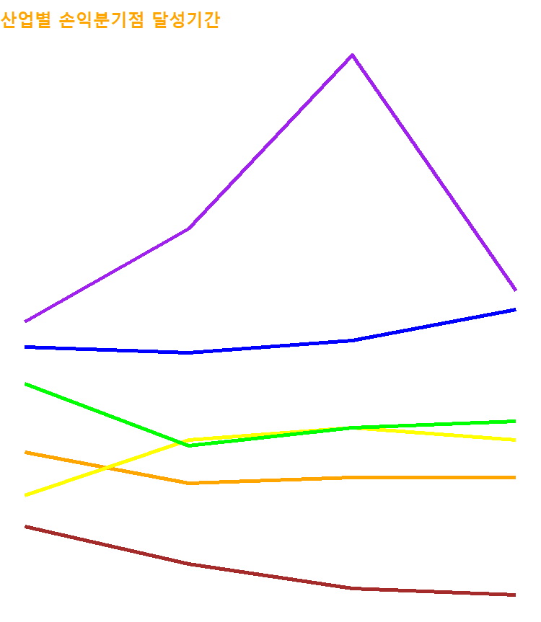
geom_line(aes(x = year,y = t1),color = 'brown',lwd =2)+ #운수
geom_line(aes(x = year,y = t2),color = 'orange',lwd =2)+ #도소매
geom_line(aes(x = year,y = t3),color = 'yellow',lwd =2)+ #숙박
geom_line(aes(x = year,y = t4),color = 'green',lwd =2)+ #임대
geom_line(aes(x = year,y = t6),color = 'blue',lwd =2) + #전문과학
운수업 6.3개월
도매 및 소매업 7.9개월
임대업
숙박 및 음식점업 8.2개월
전문, 과학 및 기술 서비스업 10.5 개월

